Slide 1
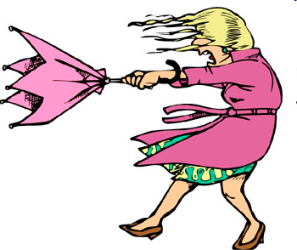
Повітря

Slide 2
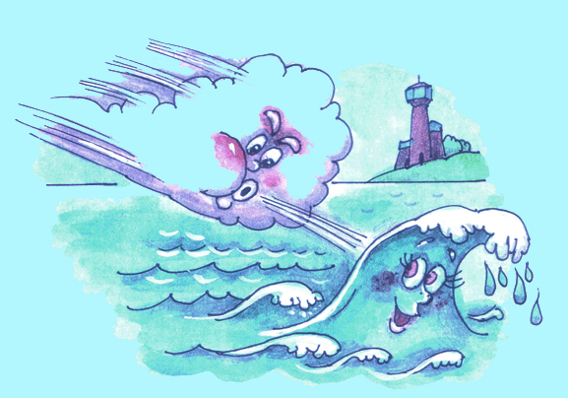
Загадка
Ось він деревце качає
І розбійником свістить,
Ось останній лист зриває
І крутить його, і кружляє.
(Вітер)

Slide 3
Яким буває вітер?
Сильним
Слабким
Зеленим
Холодним
Гарячим
Поривчастим

Slide 4
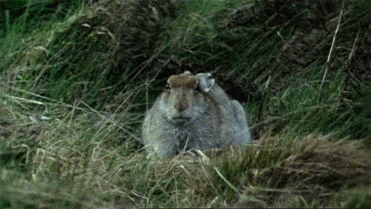
Вітер-це постійний рух повітря

Slide 5
Як виникає вітер?
Холодне повітря
важке
Холодне повітря
важке
нагріває
Холодне повітря важке
Тепле повітря легке

Slide 6
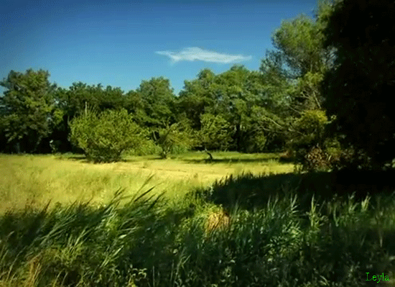
Земля в різних місцях по- різному нагрівається сонцем.
Від землі нагрівається й повітря . Тепле повітря легше,ніж холодне. Воно піднімається вгору. А холодне повітря займає його місце. Так виникає вітер.

Slide 7
Властивості повітря
Повітря прозоре, безбарвне

Slide 8
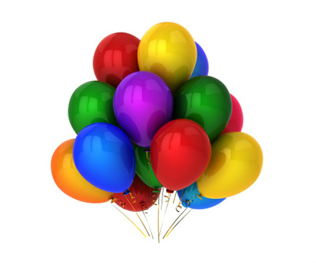
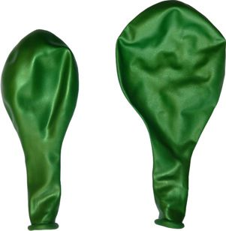
Властивості повітря
Повітря не має форми, воно займає весь простір

Slide 9
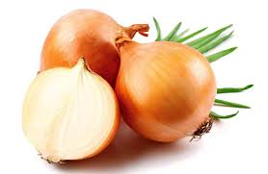
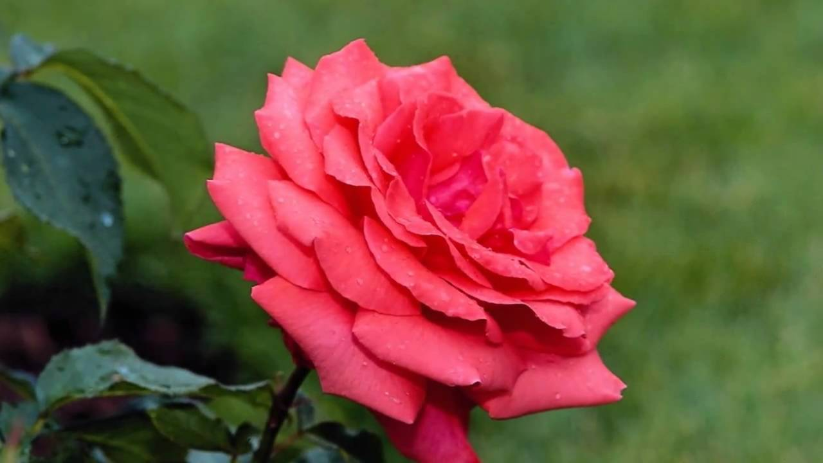
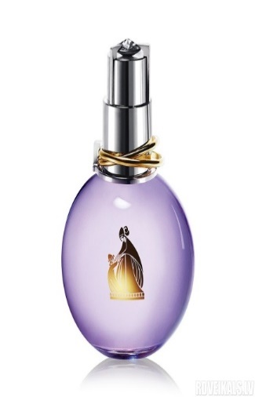
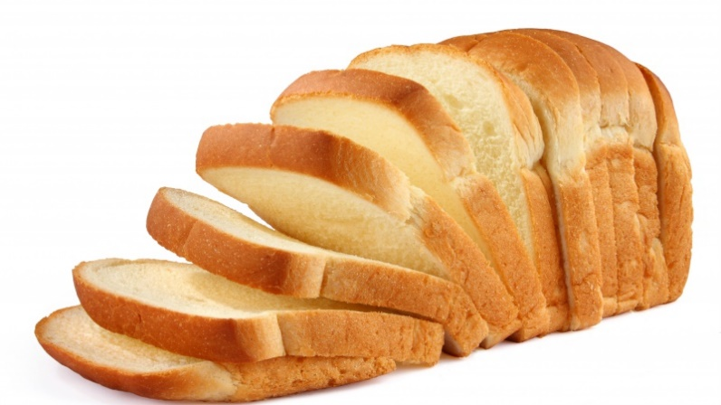
Властивості повітря
Повітря не має запаху

Slide 10
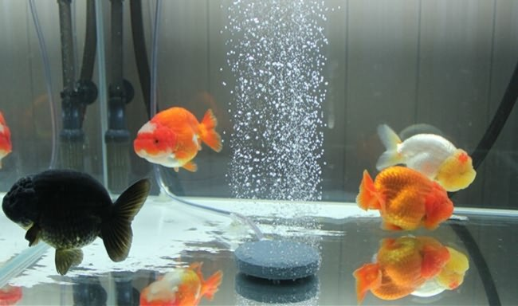
Властивості повітря
Повітря перебуває в газоподібному стані

Slide 11
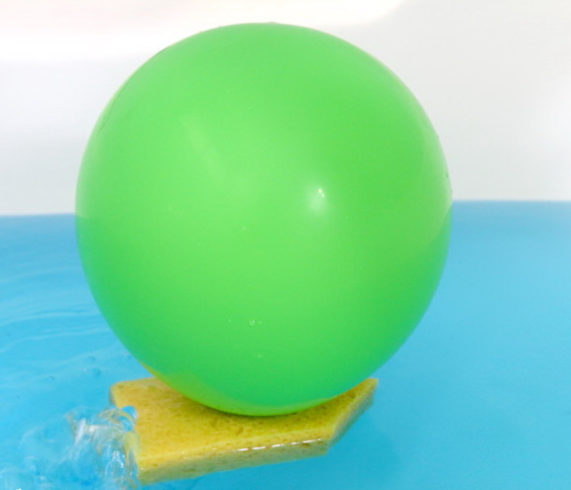
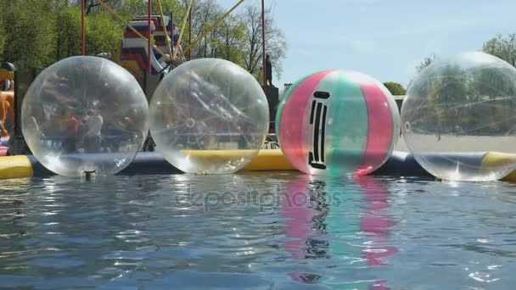
Властивості повітря
Повітря легше за воду

Slide 12
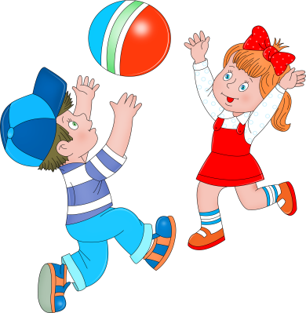
Властивості повітря
Повітря пружне, воно має здатність стискатися

Slide 13
Безбарвне
Прозоре
Стискається при охолодженні
Розширюється
при нагріванні
Властивості
повітря
Не має запаху
Затримує тепло

Slide 14
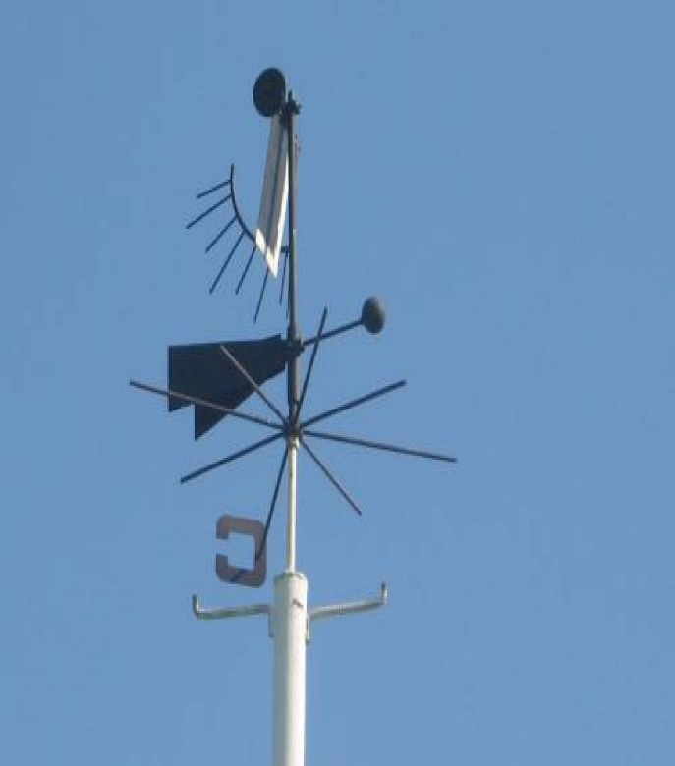
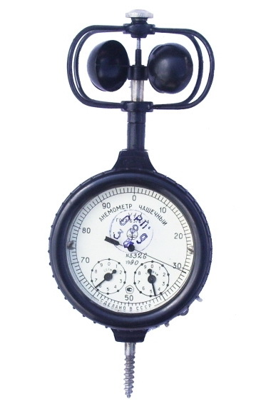
Прилади для вимірювання сили та напрямку вітру
Флюгер Вільда
Анемометр

Slide 15
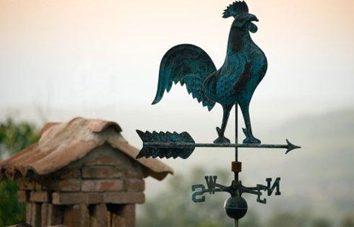
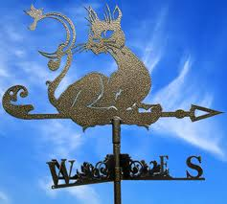
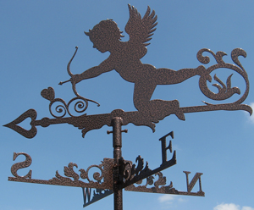
Флюгер визначає силу і напрямок вітру.

Slide 16
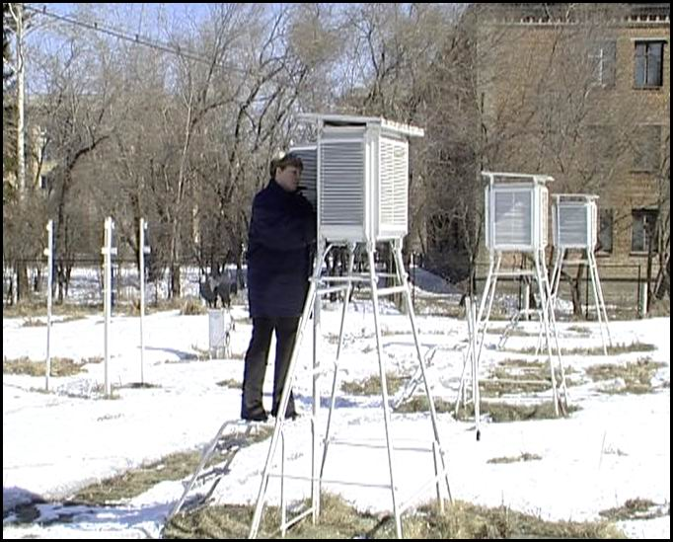
Передбачення вітру
Дані про переміщення вітру з різних частин Землі метеорологи одержують із штучних супутників. Метеорологи - фахівці, які ведуть спостереження за напрямом вітру на метеорологічних станціях. Вони є в кожній області.

Slide 17
Шкала Бофорда
Вітер буває різної сили: дуже сильний, сильний, помірний, слабкий. Сила вітру визначається за його дією на оточуючі предмети за шкалою Бофорта, яка створена в 1805 році британським адміралом і гідрографом Френсісом Бофортом.

Slide 19
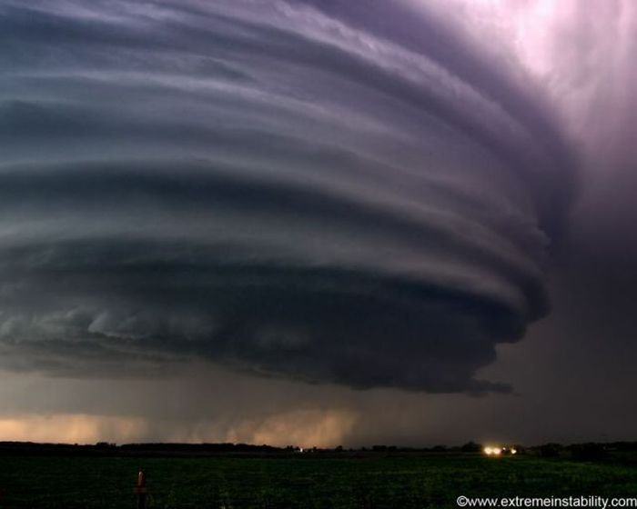
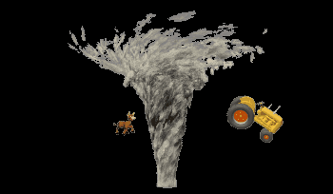
ВИДИ ВІТРУ
Торнадо-вітер-вихор

Slide 20
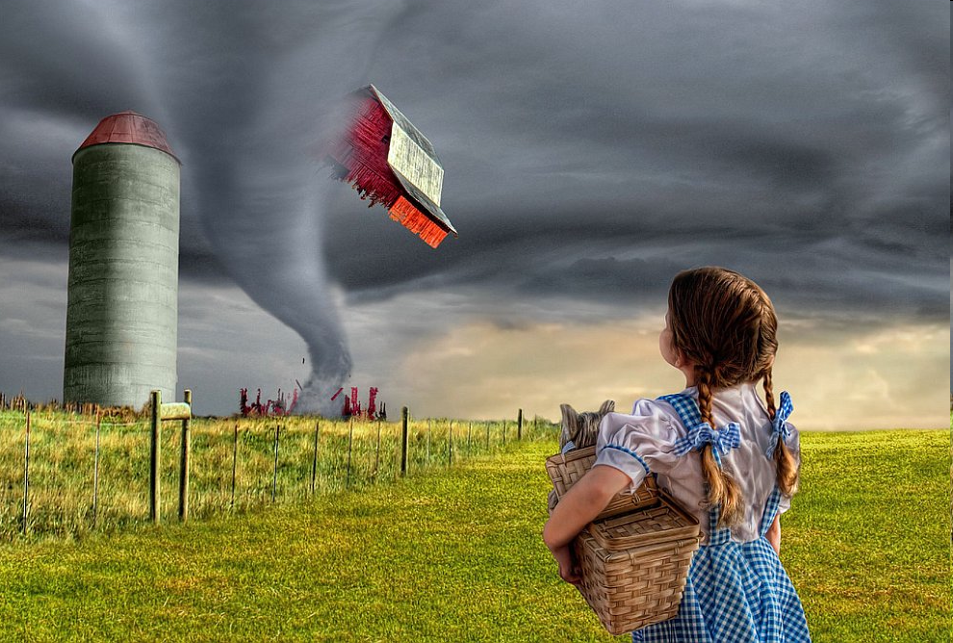

Slide 21
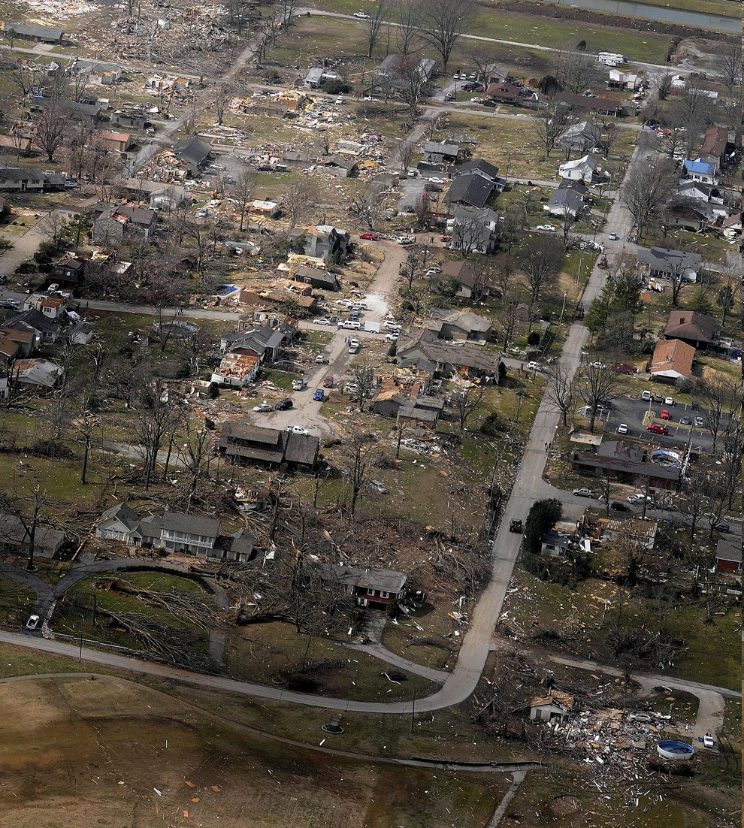

Slide 22
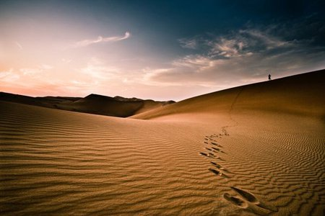
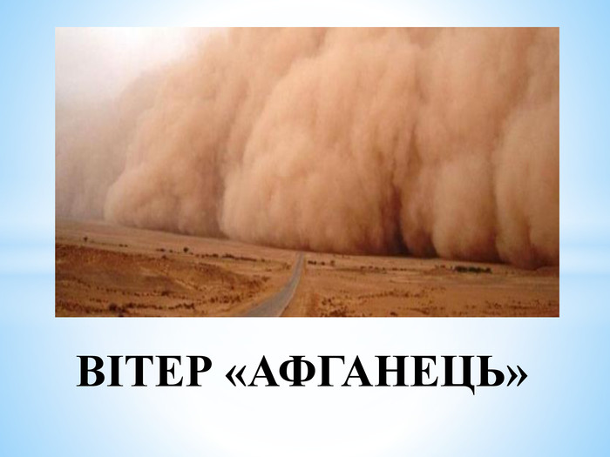
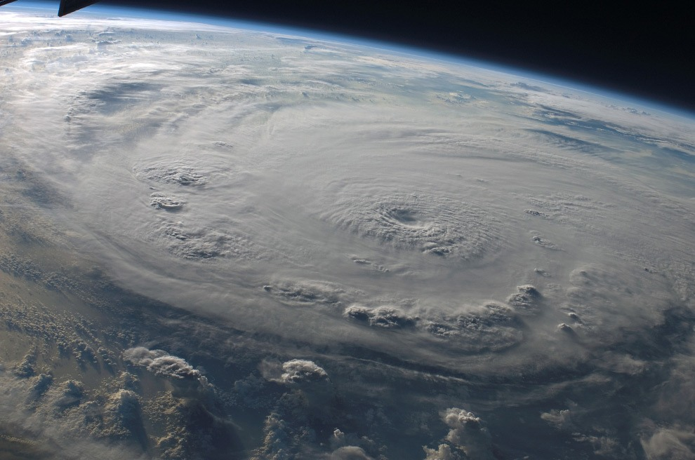
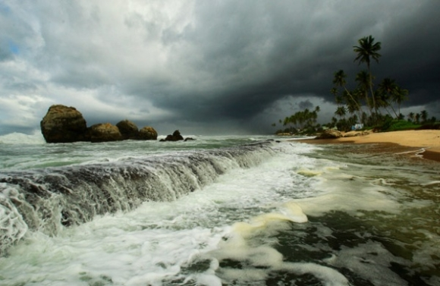
Афганець – мешканець пустель і степів.
Вітер , який ніби спалює все навколо
сухим гарячим подихом
Урагани – вітри надзвичайної сили,
сильніші за шквали .
Вони викликають жахливі морські шторми
МУСОНИ– морські вітри змінюють свій напрямок : дмуть то з моря на сушу , то навпаки.

Slide 23
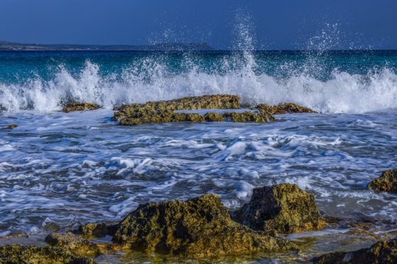
Бриз (фр. brise) — вітри невеликої сили на берегах морів

Slide 24
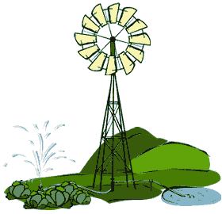
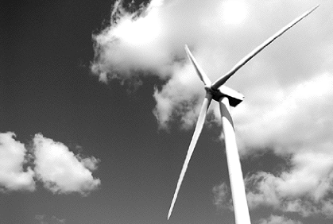
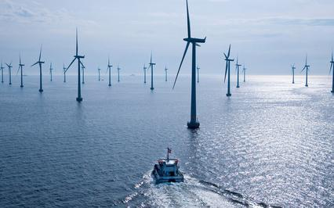
Користь вітру
За допомогою вітрового двигуна
отримують електричний струм.

Slide 25
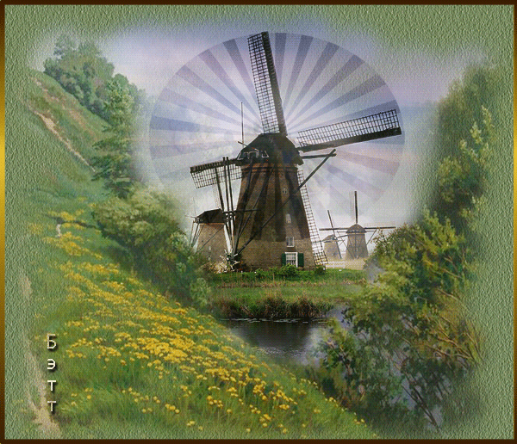
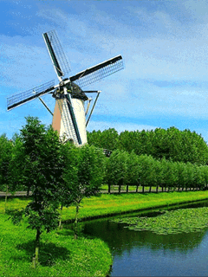
Допомагає вітрякам молоти зерно

Slide 26
Допомагає літати повітряним кулям
Надуває вітрила

Slide 27
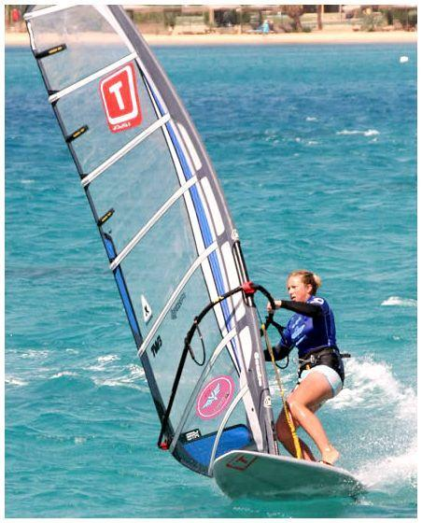
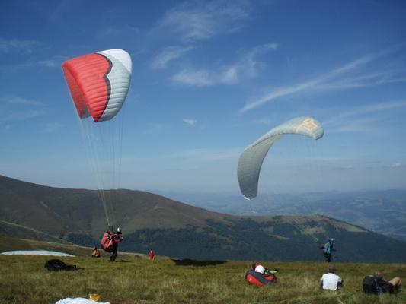
Вітер в спорті

Slide 28
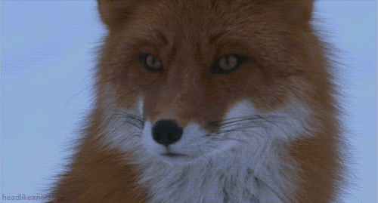
Допомагає тваринам орієнтуватись

Slide 29
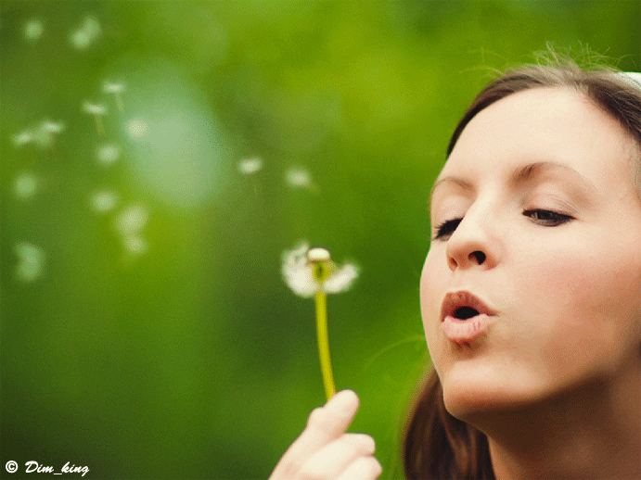
Переносить насіння рослин

Slide 30
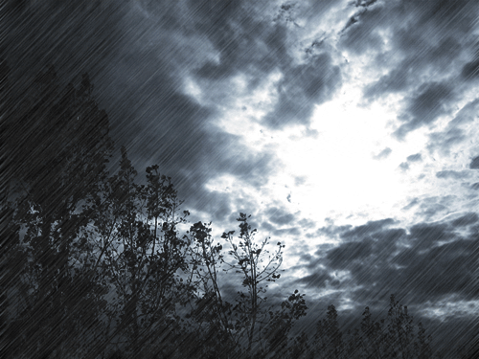
Розносить хмари і поливає землю дощем

Slide 31
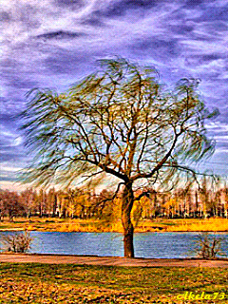
Прислів’я та приказки
Вітер надворі — радість і горе.
Вітер дмухає, хоч не знає, що погоду він міняє.
Вітер подме — сліди замете.
Не всякі сліди вітер піском заносить.
Вітер рукавом махнув — дерева нагнув.
Натягай вітрила, поки вітер віє.
Не всякі сліди вітер піском заносить.
Вітер у кишенях свище.
Шукай вітра в полі.
Куди хилить вітер, туди й гілля гнеться.

Slide 32
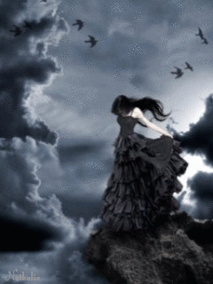
Легенди про виникнення вітру
За однією з версій причиною появи вітру вважали якихось чотирьох таємничих істот.
Вони начебто дмухають з чотирьох кінців землі на розпорядження головного «відтродмуха» (підтвердженням цього є приказка «Іди на чотири вітри»).

Slide 33
Була поширеною й думка, що вітер — злий дух, а тому, щоб його прикликати, треба свистіти, як свистять дияволу.
Вітер схожий на зиму, але прикутий велетенськими ланцюгами за руки й ноги до кам’яної стіни. Рвучкий вітер — спроба зірватися з ланцюга й розірвати кайдани.
Вітер — це дідуган, дуже сердитий, який живе десь далеко за морями.
Легкий, приємний вітерець — подих Бога.

Slide 34
Повітря, діти, - цінність надзвичайна. Для нас – це існування джерело. У ньому вічна сила життєдайна, Живих істот без нього б не було.

